Slide 1
サービス管理責任者及び
児童発達支援管理責任者基礎研修
基礎研修に関するこれまでの指導者養成研修の振り返り
及び都道府県「基礎研修」実施のためのポイント

Slide 2
基礎研修の目的と
サビ管・児発管の役割

Slide 3
（在宅・施設別）
障害者の数
○ 障害者の総数は９６３．５万人であり、人口の約７．６％に相当。
○ そのうち身体障害者は４３６．０万人、知的障害者は１０８．２万人、精神障害者は４１９．３万人。
○ 障害者数全体は増加傾向にあり、また、在宅・通所の障害者は増加傾向となっている。
（年齢別）
障害者総数 ９６３．５万人（人口の約７．６％）
うち在宅 ９１４．０万人（９４．９％）
うち施設入所 ４９．５万人（ ５．１％）
障害者総数 ９６３．５万人（人口の約７．６％）
うち６５歳未満 ４８％
うち６５歳以上 ５２％
※身体障害者（児） 及び知的障害者（児）数は平成28年（在宅）、平成27年（施設）の調査等、精神障害者数は平成29年の調査による推計。なお、身体障害者（児）には高齢者施設に入所している身体障害者は含まれていない。
※平成2８年の調査における在宅身体障害者（児）及び在宅知的障害者（児）は鳥取県倉吉市を除いた数値である。
※在宅身体障害者（児）及び在宅知的障害者（児）は、障害者手帳所持者数の推計。障害者手帳非所持で、自立支援給付等（精神通院医療を除く。）を受けている者は19.4万人と推計されるが、障害種別が不明のため、上記には
含まれていない。
※複数の障害種別に該当する者の重複があることから、障害者の総数は粗い推計である。

Slide 4
障害福祉サービス等の体系（介護給付・訓練等給付）
サービス内容
利用者数
施設・事業所数
訪
問
系
介護給付
居宅介護 | 自宅で、入浴、排せつ、食事の介護等を行う
重度訪問介護 | 重度の肢体不自由者又は重度の知的障害若しくは精神障害により行動上著しい困難を有する者であって常に介護を必要とする人に、自宅で、入浴、排せつ、食事の介護、外出時における移動支援、入院時の支援等を総合的に行う
同行援護 | 視覚障害により、移動に著しい困難を有する人が外出する時、必要な情報提供や介護を行う
行動援護 | 自己判断能力が制限されている人が行動するときに、危険を回避するために必要な支援、外出支援を行う
重度障害者等包括支援 | 介護の必要性がとても高い人に、居宅介護等複数のサービスを包括的に行う
178,490
11,112
24,958
10,830
38
19,998
7,464
5,822
1,692
10
者
児
者
者
児
者
児
者
児
日
中
活
動
系
短期入所 | 自宅で介護する人が病気の場合などに、短期間、夜間も含めた施設で、入浴、排せつ、食事の介護等を行う
療養介護 | 医療と常時介護を必要とする人に、医療機関で機能訓練、療養上の管理、看護、介護及び日常生活の世話を行う
生活介護 | 常に介護を必要とする人に、昼間、入浴、排せつ、食事の介護等を行うとともに、創作的活動又は生産活動の機会を提供する
50,423
20,590
281,239
4,762
252
10,426
者
児
者
者
施
設
系
施設入所支援 | 施設に入所する人に、夜間や休日、入浴、排せつ、食事の介護等を行う
128,725
2,581
者
居
住
支
援
系
訓練等給付
自立生活援助 | 一人暮らしに必要な理解力・生活力等を補うため、定期的な居宅訪問や随時の対応により日常生活における課題を把握し、必要な支援を行う
共同生活援助 | 夜間や休日、共同生活を行う住居で、相談、入浴、排せつ、食事の介護、日常生活上の援助を行う
488
121,061
120
8,261
者
者
訓
練
系
・
就
労
系
自立訓練（機能訓練） | 自立した日常生活又は社会生活ができるよう、一定期間、身体機能の維持、向上のために必要な訓練を行う
自立訓練（生活訓練） | 自立した日常生活又は社会生活ができるよう、一定期間、生活能力の維持、向上のために必要な支援、訓練を行う
就労移行支援 | 一般企業等への就労を希望する人に、一定期間、就労に必要な知識及び能力の向上のために必要な訓練を行う
就労継続支援（A型） | 一般企業等での就労が困難な人に、雇用して就労の機会を提供するとともに、能力等の向上のために必要な訓練を行う
就労継続支援（B型） | 一般企業等での就労が困難な人に、就労する機会を提供するとともに、能力等の向上のために必要な訓練を行う
2,409
12,183
33,401
69,598
252,561
186
1,170
3,284
3,800
12,331
者
者
者
者
者
就労定着支援 | 一般就労に移行した人に、就労に伴う生活面の課題に対応するための支援を行う
6,209
807
者
（注）１.表中の「 」は「障害者」、「 」は「障害児」であり、利用できるサービスにマークを付している。 ２.利用者数及び施設・事業所数は、平成31年1月サービス提供分（国保連データ）
者
児

Slide 5
障害福祉サービス等の体系（障害児支援、相談支援に係る給付）
サービス内容
利用者数
施設・事業所数
障害児通所系
障害児支援に係る給付
児童発達支援 | 日常生活における基本的な動作の指導、知識技能の付与、集団生活への適応訓練などの支援を行う
医療型児童発達支援 | 日常生活における基本的な動作の指導、知識技能の付与、 集団生活への適応訓練などの支援及び治療を行う
放課後等デイサービス | 授業の終了後又は休校日に、児童発達支援センター等の施設に通わせ、生活能力向上のための必要な訓練、社会との交流促進などの支援を行う
113,110
2,311
205,183
6,365
96
13,052
児
児
児
障害児
訪問系
居宅訪問型児童発達支援 | 重度の障害等により外出が著しく困難な障害児の居宅を訪問して発達支援を行う
保育所等訪問支援 | 保育所、乳児院・児童養護施設等を訪問し、障害児に対して、障害児以外の児童との集団生活への適応のための専門的な支援などを行う
47
4,927
25
689
児
児
障害児
入所系
福祉型障害児入所施設 | 施設に入所している障害児に対して、保護、日常生活の指導及び知識技能の付与を行う
医療型障害児入所施設 | 施設に入所又は指定医療機関に入院している障害児に対して、保護、日常生活の指導及び知識技能の付与並びに治療を行う
1,579
1,992
41,028
186
189
児
児
相談支援系
相談支援に係る給付
計画相談支援 | 【サービス利用支援】 ・ サービス申請に係る支給決定前にサービス等利用計画案を作成 ・ 支給決定後、事業者等と連絡調整等を行い、サービス等利用計画を作成 【継続利用支援】 ・ サービス等の利用状況等の検証（モニタリング） ・ 事業所等と連絡調整、必要に応じて新たな支給決定等に係る申請の勧奨
障害児相談支援 | 【障害児利用援助】 ・ 障害児通所支援の申請に係る給付決定の前に利用計画案を作成 ・ 給付決定後、事業者等と連絡調整等を行うとともに利用計画を作成 【継続障害児支援利用援助】
地域移行支援 | 住居の確保等、地域での生活に移行するための活動に関する相談、各障害福祉サービス事業所への同行支援等を行う
地域定着支援 | 常時、連絡体制を確保し障害の特性に起因して生じた緊急事態等における相談、障害福祉サービス事業所等と連絡調整など、緊急時の各種支援を行う
140,314
41,028
680
3,255
8,144
4,429
367
546
者
児
児
者
者
※ 障害児支援は、個別に利用の要否を判断（支援区分を認定する仕組みとなっていない）※ 相談支援は、支援区分によらず利用の要否を判断（支援区分を利用要件としていない）
（注）１.表中の「 」は「障害者」、「 」は「障害児」であり、利用できるサービスにマークを付している。 ２.利用者数及び施設・事業所数は、平成31年1月サービス提供分（国保連データ）
者
児

Slide 6
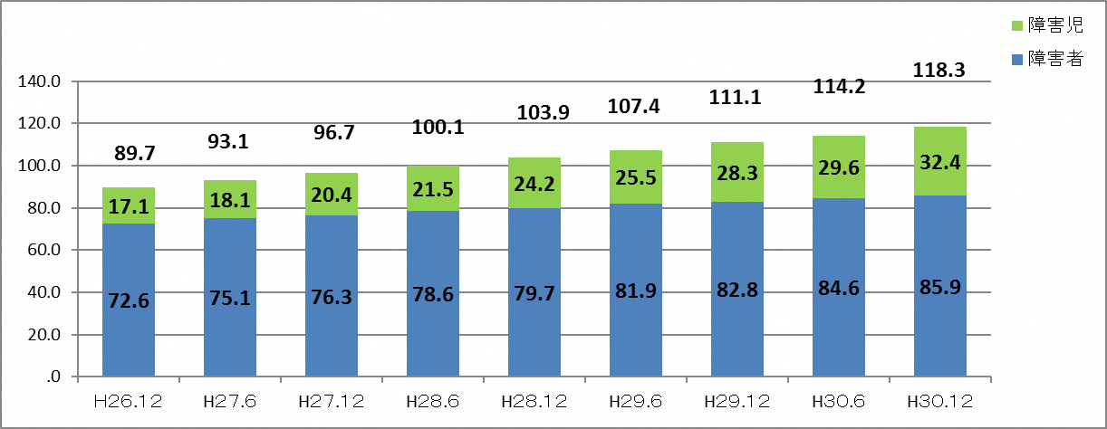
利用者数の推移（６ヶ月毎の利用者数推移）（障害福祉サービスと障害児サービス）
（単位：万人）
○平成２９年１２月→平成３０年１２月の伸び率（年率）・・・・・ ６．5％
(３０年１２月の利用者数)
このうち 身体障害者の伸び率…… １. ２％ 身体障害者…… ２１．９万人
知的障害者の伸び率…… ３. ３％ 知的障害者…… ３９．７万人
精神障害者の伸び率…… ７. ６％ 精神障害者…… ２２．５万人
障害児の伸び率 …… １３．８％ 難病等対象者… ０．３万人（3,034 人）
障害児 …… ３３．９万人（※）
（※障害福祉サービスを利用する障害児を含む）

Slide 7
障害者虐待事例への対応状況等（調査結果）経年比較
注：平成２４年度のデータは下半期のみのデータであり、経年比較としては平成２５年度から平成２９年度の５ヶ年分が対象。
養護者による障害者虐待
障害福祉施設従事者等による障害者虐待
使用者による障害者虐待
※雇用環境・均等局調べ

Slide 8

障害者自立支援法 ２００６年
復習！
サービス管理責任者・児童発達支援管理責任者の誕生！
サービス管理責任者・児童発達支援管理責任者は障害者自立支援法に基づく新サービスの質の向上を図ることを目的に、利用者に関してアセスメントから個別支援計画の策定、モニタリングなど一連のサービス提供プロセス全般に関する責任を負う。
1. 障害者施策を3障害に一元化
2. 市町村へ一元化
3. 利用者本位のサービス体系に再編
4. 就労支援の抜本的強化
5. 支給決定の透明化・明確化
6. 安定的財源の確保
障害者総合支援法 ２０１３年
相談支援専門員とサービス管理責任者・児童発達支援管理責任者は、施策推進の要！
1. 制度の谷間のない支援の提供
2. 個々のニーズに基づいた地域生活支援体系の構築
3. サービス基盤の計画的整備
4. 障害者施策の段階的実施第 2 レベル

Slide 9
総合支援法の基本理念
基本理念を意識しながら、サービス管理責任者・児童発達支援管理責任者は役割を果たしているのか？
復習！
（基本理念）
第一条の二 障害者及び障害児が日常生活又は社会生活を営むための支援は、全ての国民が、障害の有無にかかわらず、等しく基本的人権を享有するかけがえのない個人として尊重されるものであるとの理念にのっとり、全ての国民が、障害の有無によって分け隔てられることなく、相互に人格と個性を尊重し合いながら共生する社会を実現するため、全ての障害者及び障害児が可能な限りその身近な場所において必要な日常生活又は社会生活を営むための支援を受けられることにより社会参加の機会が確保されること及びどこで誰と生活するかについての選択の機会が確保され、地域社会において他の人々と共生することを妨げられないこと並びに障害者及び障害児にとって日常生活又は社会生活を営む上で障壁となるような社会における事物、制度、慣行、観念その他一切のものの除去に資することを旨として、総合的かつ計画的に行わなければならない。
Notes:
共生する社会：お互いを理解すること

Slide 10
基礎研修・実践研修・更新研修のねらい
更新研修：自己検証
施策の最新の動向、自己検証、スーパーバイズ
5年毎
サービス（児童発達支援）管理責任者として継続
実践研修：質の向上
支援会議の運営、サービス（支援）提供職員への助言・指導、個別支援計画の質の向上
5年
サービス（児童発達支援）管理責任者として配置
基礎研修：プロセス
アセスメント、個別支援計画の作成、
相談支援専門員との連携、多職種連携
3年
原案作成が可能
Notes:
自分を指導してくれる人がいなくなった。

Slide 11
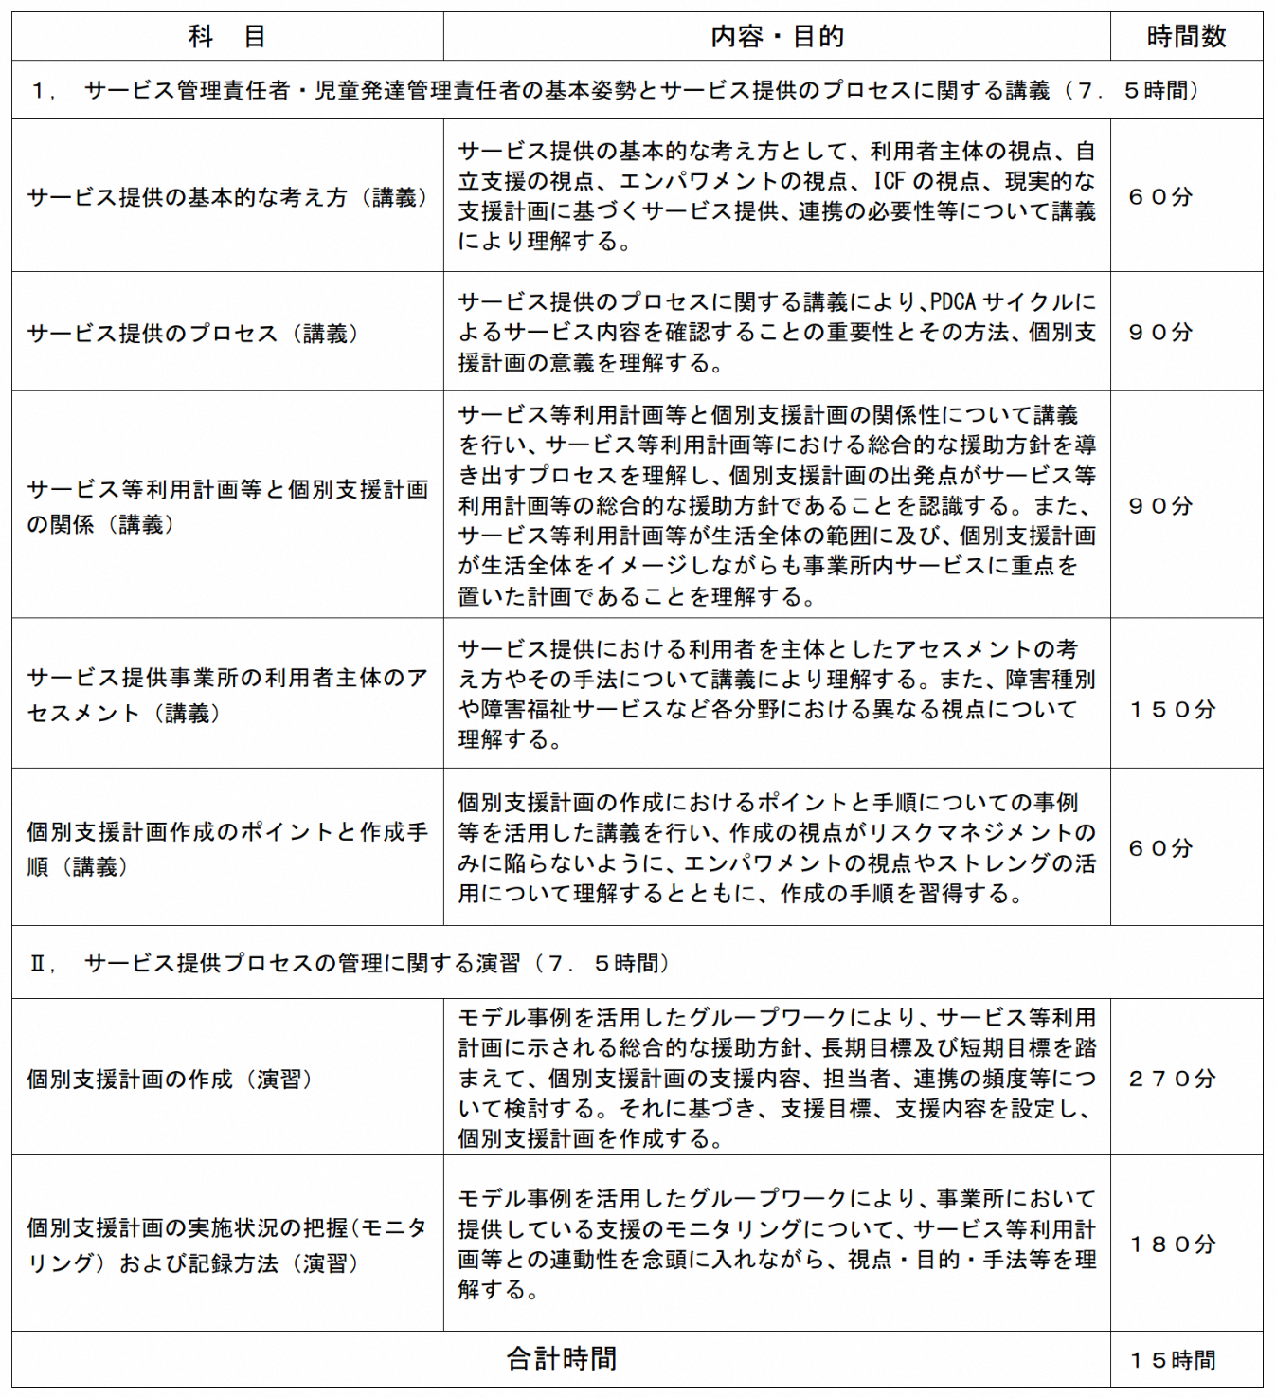
基礎研修カリキュラム
基礎研修の目的の キィーワード
基本的な理念や倫理、利用者主体、エンパワメント、ＩＣＦ
支援のプロセス、ＰＤＣＡサイクル
相談支援専門員との連動、 援助方針を導き出すプロセス、 利用者の生活全体をイメージ
障害の理解、個別アセスメントに特化しないこと、地域の中での関係性
ストレングス、サービス等利用計画等と個別支援計画の連携、ニーズの把握、課題の整理
プロセスの理解、サービス（支援）担当者、（個別）支援会議、モニタリング、傾聴
モニタリング、サービス等利用計画等との連動、多職種連携、情報の整理

Slide 12
基礎研修の目的
Ａ．障害福祉サービス等提供事業者等の職員として、障害福祉サービス等の提供に関する基本的な理念や倫理等の基礎を押さえる。
Ｂ．サービス等利用計画等と個別支援計画の関係や、個々の利用者に応じた『個別支援計画』の意味・知識・技術等の原則論を押さえる。

Slide 13
基礎研修の目的
Ｃ．『個別支援計画』作成・修正の能力を、演習等を通じて獲得するとともに、多職種連携が個別支援計画作成に必須であることを押さえる。
Ｄ．各分野ごとの視点についても講義で押さえる。

Slide 14
基礎研修の目的
Ｅ．修了時の到達レベルはアセスメントからモニタリングまでの一連のプロセスを理解した上で、個別支援計画を作成・修正することができるレベルとする。
Ｆ．修了後の役割像としては、各事業所内においてサービス管理責任者・児童発達支援管理責任者の指導の下、実際に個別支援計画の作成・修正に携わることを想定。

Slide 15
基礎研修の目的
・ 基礎研修修了者は、基礎研修修了後２年間において個別支援計画作成の臨床を経た後に、実践研修を受けるものとする。
・ 制度的には、基礎研修修了者は事業所において個別支援計画の原案を作成することができるように構築する。

Slide 16
サービス管理責任者・児童発達支援管理責任者は・・・
復習！
相談支援専門員の示したサービス等利用計画・障害児支援利用計画を参考にして、自事業所が展開する支援を、必要なだけ、本人（子どもやその家族）に提供することになります。
（受給量に関して事業所から直接家族に増やしていくことを勧めるということは、特別なケースを除いて、適切ではありません。事業所以外の第三者の視点から、受給量を提案していくという仕組みがベースであることは理解しておきましょう。）

Slide 17
サービス管理責任者・児童発達支援管理責任者は・・・
復習！
事業所が提供する支援内容についての具体的な個別の支援計画を担当に作成させ（あるいは自身が作成し）、家族の承諾を得て、適切に支援が自事業所で提供されているかをチェックし、モニタリング時などに相談支援専門員に支援提供の状況を報告していく、といったプロセスが、主なサービス管理責任者・児童発達支援管理責任者と、相談支援専門員の関係と理解しておきましょう。

Slide 18
相談支援専門員との連動
基礎研修全般に、「相談支援専門員との連動」の重要性を意識づけていくことが大切です！
現実的に相談支援専門員とは連携しにくい、利用計画があまり参考にならないという声は出ていますが、基礎研修では「目指すべき方向」をしっかりと伝えましょう。
サービス等利用計画（障害児支援利用計画）をもとに各種福祉サービスの個別支援計画を作成する。
相談支援専門員が次のモニタリングの時に参考になるような個別支援計画を作成していく。（当然ながら、積極的に個別支援計画は、本人及び家族の承諾の上で、相談支援専門員に提供していく。）
サービス管理責任者・児童発達支援管理責任者は、相談支援専門員とより綿密に連携をとっていくために、地域の中でどのような工夫が必要かを常に考えていく。
Notes:
マネージメント：チャールズラップ
会議の無いマネージメントはない。
要するに、ストレングス視点で支援をすすめていくと、必ず葛藤が生じる。
本人の「学校にいきたい」という熱望に対し、学校などと話し合いが必要になる。

Slide 19
相談支援専門員との連動
基礎研修全般に、「相談支援専門員との連動」の重要性を意識づけていくことが大切です！
現実的に相談支援専門員とは連携しにくい、利用計画があまり参考にならないという声は出ていますが、基礎研修では「目指すべき方向」をしっかりと伝えましょう。
モニタリングにおいて、より多くの評価、情報を集め、支援の方向性を修正していく。そのためにも、相談支援専門員との連携は不可欠。
本人のニーズに基き、権利擁護の視点で利用計画は立てられているか、生活の質を向上していくための計画となっているかを常に振り返っていくことが大切だが、そのために相談支援専門員の力を活用する。
相談支援事業所と同一法人・系列の事業所を利用するために利用計画を作成されているのであれば、サービス管理責任者・児童発達支援管理責任者としては、目指している方向性とは違っていると意識し、外部の相談支援事業所に作成してもらえるよう、地域の（自立支援）協議会等で調整していくために尽力しましょう。

Slide 20
現在のサービス等利用計画等、個別支援計画の課題
重要
成長、発達、エンパワメント（エンパワーリング過程）の視点：
人は、地域の中で（年齢とは関係なく）学習し、成長し、発達するという視点の欠落
関係性のアセスメント（評価）の視点：
障害児、障害者、保護者に対して、個別アセスメントに特化していて、人は地域の中での関係性の中で位置付けられるという視点の欠落
現場におけるスーパービジョン研修の視点：
スーパービジョンは、ケースの問題解決だけでなく、現場の相談支援専門員（サビ管等）への励まし、やる気の喚起が含まれるという視点の欠落
小澤 温氏（筑波大学）
講義「これから求められる相談支援事業と相談支援専門員の人材育成」の資料より
Notes:
人はやる気を持って持続しなければならない バーンアウトが多い職場

Slide 21
演習の内容と目的

Slide 22
演習の内容と目的
Ⅱ, サービス提供プロセスの管理に関する演習（７．５時間）
個別支援計画の作成（演習） | モデル事例を活用したグループワークにより、サービス等利用計画等に示される総合的な援助方針、長期目標及び短期目標を踏まえて、個別支援計画の支援内容、担当者、連携の頻度等について検討する。それに基づき、支援目標、支援内容を設定し、個別支援計画を作成する。 | ２７０分
個別支援計画の実施状況の把握（モニタリング）及び記録方法（演習） | モデル事例を活用したグループワークにより、事業所が提供している支援のモニタリングについて、サービス等利用計画等との連動性を念頭に置きながら、視点・目的・手法等を理解する。 | １８０分
Notes:
演習の目的と内容について説明（全）
スライド「演習の内容と目的」に沿って説明する。
基礎研修の目的は、支援の流れと枠組みを理解することが主となる。支援の力をつけるためには実践の積み重ねと振り返り等のOJTの実施が必要であることなどを改めて伝える。

Slide 23
指定特定相談支援事業者（計画作成担当）及び障害児相談支援事業者と
障害福祉サービス事業者の関係
サービス等利用計画等の変更
相談支援事業者
サービス等利用計画案等
サービス等利用計画等
継続サービス利用支援等
（モニタリング）
アセスメント
サ ー ビ ス 担 当 者 会 議
サ ー ビ ス 担 当 者 会 議
二次アセスメント
資源アセスメント
支給決定（市町村）
支援会議
利用契約（利用開始）
アセスメント
個別支援計画の原案
個別支援計画
個別支援計画の実施
（サービスの提供）
モニタリング
個別支援計画の変更
サービス事業者
必要に応じて、医療の必要性や職業能力の程度などについて、外部の専門機関等に状況照会。
演 習 １
演習２
本人との面接
Notes:
現実的には、こうした流れをしっかりと踏んでいる事業所は多くありません。現実的に行われていないのなら意味がないのではないかと感じる都道府県研修スタッフがいるとこの演習は円滑に進みません。
上記のような順序で会議・面談を行うことが、利用者主体であること、権利擁護であること、事業所として本来やらなければならないことであることを、基礎研修で受講する方々に理解していただきたいのです。

Slide 24
サービス(支援)提供のプロセスに関する演習のポイント
基礎研修の演習において、最も大切にしているのは、
「プロセス」の理解です。
なぜならば・・・
サービス管理責任者・児童発達支援管理責任者は、障害者自立支援法に基づく新サービスの質の向上を図ることを目的に、利用者に関してアセスメントから個別支援計画の策定、モニタリングなど一連のサービス（支援）提供プロセス全般に関する責任を負う。
その「サービス(支援)提供プロセス全般」をしっかりイメージしていくこと、サービス(支援)提供プロセスの中で特に大切なことや留意点は何かを伝えていくことに主眼を置く演習であると理解してください。

Slide 25
基礎研修への戸惑い
進め方
資料を配布するタイミング
各セクションごとに何を大事にするかの目的を話す。
ごちゃまぜになる時の役割分担：キャラクター設定
2日目は、奇数・偶数グループの個別支援計画作成が別々になる。

Slide 26
ファシリテーターに求められるもの
進行、時間の管理
各セクションの目的の把握と説明
～ サービス（支援）提供のプロセスごとの内容の必要性を伝え
理解を深めてもらえるように演習を行う。～
全体ファシリ・グループファシリの進め方の統一感
各セクションでのシェア
やる気になる空気感

Slide 27
基礎研修で大事なこと
基本を押さえるからこそ、全体を理解する
個別支援計画作成は、サビ管・児発管の主体性が求められる。
本人と対話したうえで、個別支援計画を作成する。
相談支援専門員任せではいけない。育てる感覚。
サビ管・児発管も継続的な自己研鑽が大事。
自分の事業所のプロセスの振返り
就労B型の個別支援計画、GHの個別支援計画、両方の事業所の計画を確認することも大事。それぞれの事業所の計画がちゃんとしていると、本人の生活が窮屈になる。

Slide 28
７つのセクション
１．個別支援計画の作成（演習） 270分
①ガイダンス
②サービス担当者会議への参加準備 ～利用者概要の把握～
③サービス担当者会議体験～アセスメントの深化と生活全体のニーズ把握～
④個別支援計画作成に当たり本人との面接～事業所におけるニーズ把握～
⑤個別支援計画の作成・発表
２．個別支援計画の実施状況の把握（モニタリング）
及び記録方法 180分
⑥サービス担当者会議のロールプレイ（モニタ）～追加情報の提示～
⑦個別支援計画修正案の作成

Slide 29
① ガイダンス
初期の個別支援計画を作成するに当たってプロセスの確認
①サービス管理責任者・児童発達支援管理責任者はサービス担当者会議に出席して利用計画の内容を理解する（必要に応じて疑問点を投げ掛ける）
②内容を理解確認した上で、自事業所でのアセスメントを実施
③個別支援計画案を作成
④個別支援会議（本人との面談）を実施
⑤正式な個別支援計画を作成し、本人又は家族に承諾を受ける
①～⑤のプロセスを確認することが、利用者主体のサービス（支援）提供であり、権利擁護の視点からも重要である。

Slide 30
② サービス担当者会議への参加準備
利用者概要の把握
事例の理解をしていく時に、ストレングスの視点を意識してください。本人のことを理解することは、サービス担当者会議への参加準備には欠かせません。
プロセスの中でも重視すべきは、会議（サービス担当者会議や個別支援会議）を実施することです
事業所でのアセスメントを実施する前に、サービス担当者会議を実施します。その会議でご本人のニーズや状態について、多くの気づきがあるような設定が必要です。
サービス等利用計画等を受けて、個別支援計画を作成する点を意識してください。
「サービス担当者会議 事前準備シート」という様式がありますが、このシートの意味をしっかりと伝え、個人ワークの時間にある程度は書き込めると担当者会議では、質問や確認したいことが多く出てくることになります。

Slide 31
事例の概要
指導者養成研修の共通事例は、GHを利用し、日中活動としては就労継続支援B型を利用するケースでした。
学齢期の情報から、本人の特徴（声の掛け方、行動等）を理解することができ、学齢期の情報も重要であることを共有してください。
生活全体が見えやすいケースです。これまで行った分野別研修のことにも配慮し、就労、知的・精神分野といったように、複数の分野に係る設定にしています。

Slide 32
都道府県で事例作成する際の留意点
基礎研修では、サービス（支援）提供のプロセスのイメージをしっかりと持ってもらうために演習を実施するわけですから、情報量は多すぎず（様々な困難さや、複雑な生育歴を持っているケースではなく）、本人像をイメージしやすいケースにした方が良いでしょう。
研修の演習を深める点で、共通事例の設定に工夫をすることが重要。
都道府県研修スタッフが、受講生に目指すべきサービス（支援）提供のプロセスを理解してもらうために、分野を超えて、どう演習を進めれば目的を果たしていくのかを十分に検討してください。
そのためには、研修スタッフ間で、適切かつしっかりとイメージできる共通事例を作り込むことも検討してみましょう。

Slide 33
③-1 サービス担当者会議体験
アセスメントの深化と生活全体のニーズ把握
サービス担当者会議のロールプレー（新規）
サービス担当者会議を実施することで、関係する機関が情報を共有し、ご本人への支援全体の方向性の見立てができます。その方向性に沿って、自事業所のサービス（支援）内容に沿った個別支援計画案を作成していきます。
会議を実施すること、会議を繰り返すことで必ず本人の気持ちに近付ける、関係者の意見の違いや、その中で戸惑う本人や家族がいることを確認できる演習にしていきたいものです。
Notes:
まずは利用計画の内容について納得した上で、事業所の個別支援計画は作成していくということをまず強調しましょう。
（事業所でアセスメントをする前にサービス担当者会議があるということに関しては、事業種別、対象となる障害等によっては、先に利用する事業所を決めてから相談支援専門員を探し、利用計画を作成してもらうということは少なくはないので、やはり現実的ではないという声も出ています。しかしながら、相談支援専門員がご本人に寄り添いながら、本当にその事業所の利用で良いのかということも含めてゆっくりと時間をかけて話し合っていくことが、本来のスタイルですので、「利用計画の内容について納得した上で、事業所の個別支援計画は作成する」ということがベースになります。そのことを理解してもらうためにも、共通事例の設定の工夫は大切です。演習を開始するときに、受講生に混乱なく、初期の個別支援計画案作成に取り組めるようにしていくことは、都道府県基礎研修実施時に、かなり重要です。）

Slide 34
③-2 サービス担当者会議体験
アセスメントの深化と生活全体のニーズ把握
基礎研修の演習の会議では、本人役の担い手は重要になります。もちろん、会議の進行役となる相談支援専門員（会議の目的によってはサービス管理責任者・児童発達支援管理責任者が進行役）も大切です。
基礎研修の受講生は、会議にさえ参加したことがない方もいます。誰がその役を担っていくのか、場合によってはファシリテーターが会議に入っていくことも含め、事前の準備・検討を怠らないようにしましょう。
Notes:
まずは利用計画の内容について納得した上で、事業所の個別支援計画は作成していくということをまず強調しましょう。
（事業所でアセスメントをする前にサービス担当者会議があるということに関しては、事業種別、対象となる障害等によっては、先に利用する事業所を決めてから相談支援専門員を探し、利用計画を作成してもらうということは少なくはないので、やはり現実的ではないという声も出ています。しかしながら、相談支援専門員がご本人に寄り添いながら、本当にその事業所の利用で良いのかということも含めてゆっくりと時間をかけて話し合っていくことが、本来のスタイルですので、「利用計画の内容について納得した上で、事業所の個別支援計画は作成する」ということがベースになります。そのことを理解してもらうためにも、共通事例の設定の工夫は大切です。演習を開始するときに、受講生に混乱なく、初期の個別支援計画案作成に取り組めるようにしていくことは、都道府県基礎研修実施時に、かなり重要です。）

Slide 35
④ ニーズ整理
サービス等利用計画と利用者との面接
サービス担当者会議後、個別支援計画「案」を作成し、案を見ながら個別支援会議を行っていくことが大切です。個別支援会議を行うことで、「案」を修正していくことを体験してもらいましょう。（そのような体験ができる演習事例であり、演習の進め方にしていくことは重点ポイントの一つです。）
個別支援計画作成に当たり本人との面接を実施。事業所におけるニーズ把握を行う。
ロールプレイでは、関係者の意見の違いや、その中で戸惑う本人や家族がいることを確認することがポイントです。

Slide 36
⑤個別支援計画の作成・発表
個別支援計画の作成
ご本人が納得し理解できる内容の計画になっているか。
個別支援計画作成後の発表の時間は、ご本人さん役を発表用の個別支援計画の表の横に座っていただき、発表者はご本人が理解できる言葉で計画内容を説明していくというやり方をしていった会場もありました。（僕がわかるように話してください、とご本人さん役が言っていた場面もありました。）

Slide 37
⑥サービス担当者会議のロールプレイ
（モニタ）追加情報の提示
モニタリング（サービス担当者会議）
頼りない相談支援専門員の設定です。
モニタリングの演習では、GHと日中活動の事業所それぞれのサービス管理責任者が中心となって実施する二つの会議で、ご本人が思いを語る時に、それぞれ違ったニーズを表明していく設定にし、場面によってご本人さんの思いが違ってくると、個別支援計画の内容も違ってくることに気付いていくといった設定にしています。

Slide 38
⑦ 個別支援計画修正案の作成
計画は、ご本人の成長・発達によって内容も深化していきます。そのためには、何度も会議を重ねて、関係機関の情報、事業所内での活動の様子から、「今、ここ」での本人の状況をアセスメントし、計画修正をしていくことが大事です。
ＧＨと就Ｂの個別支援計画を見比べることで、今まで自分たちの事業所の個別支援計画だけでは見えなかった気づきがあります。

Slide 39
これまでの分野別研修と基礎研修の課題
これまでの分野別研修では、個別支援計画を立てていく過程、ニーズの整理（課題の整理）に時間をかけ、初期の個別支援計画をもとに中間評価をし、個別支援計画を修正していくということも大切にしてきました。
即ち、基礎研修では、個別支援計画作成のためのケース検討、障害特性の理解等の検討の時間があまり取れないと理解してください。サービス・支援を提供していく上で、大切な支援のプロセスをイメージできるよう企画していきましょう。
Notes:
プロセス：人生のプロセスのこと

Slide 40
まとめ
基礎研修の目的を何度も確認しましょう。
これまでの分野別研修が、基礎研修+OJT+実践研修、そして更新研修に広がったのです。
そのためにも、実践研修との区別を明確に持ってください。
今年度は基礎研修と更新研修が開始されますが、相談支援従事者研修を実施している都道府県研修スタッフと連携を取ることが大切です。
Notes:
人の幸せは、プロミス（約束）に対し、どういうプロセス（過程）を踏んでいくかだと思う。
生まれてきた足跡が、人を築いている。そう思いながら前進したい。

